Slide 1









CHÀO MỪNG CÁC CON
ĐẾN VỚI TIẾT HỌC
TIẾNG VIỆT

Slide 2












PHÒNG GIÁO DỤC VÀ ĐÀO TẠO QUẬN LONG BIÊN
Bài 5
Sinh nhật của voi con
Notes:
更多模板请关注：https://haosc.taobao.com

Slide 3
YÊU CẦU CẦN ĐẠT
1. Học sinh thực hiện được:
- Hiểu nghĩa các từ ngữ đã cho để chọn và viết được câu có nghĩa đúng.
- Viết đủ nội dung bài viết gồm 2 câu theo yêu cầu của bài.
- Hiểu nội dung tranh vẽ để nói được theo tranh.
2. Học sinh vận dụng được:
- Biết cách chọn từ thích hợp điền vào chỗ trống để được câu đúng theo yêu cầu.
- Viết đúng, viết đẹp bài viết chính tả và làm được bài tập theo yêu cầu.
3. Học sinh hình thành và phát triển:
- Phát triển kỹ năng quan sát, nhận biết nhân vật và suy đoán nội dung tranh minh hoạ để nói theo yêu cầu.
- Biết yêu quý các bạn và biết chia sẻ tình cảm với người thân.
- Yêu thích môn học, chăm chỉ, cẩn thận.

Slide 4
5. Chọn từ ngữ để hoàn thiện câu và viết câu vào vở
tốt đẹp
vui
buồn bã
Vân rất vì được đi chơi cùng các bạn.
(…)

Slide 5

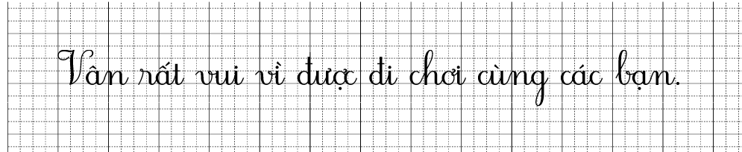
4. Viết câu đã hoàn thiện ở mục 5 (SHS trang 20)
1 ô

Slide 6
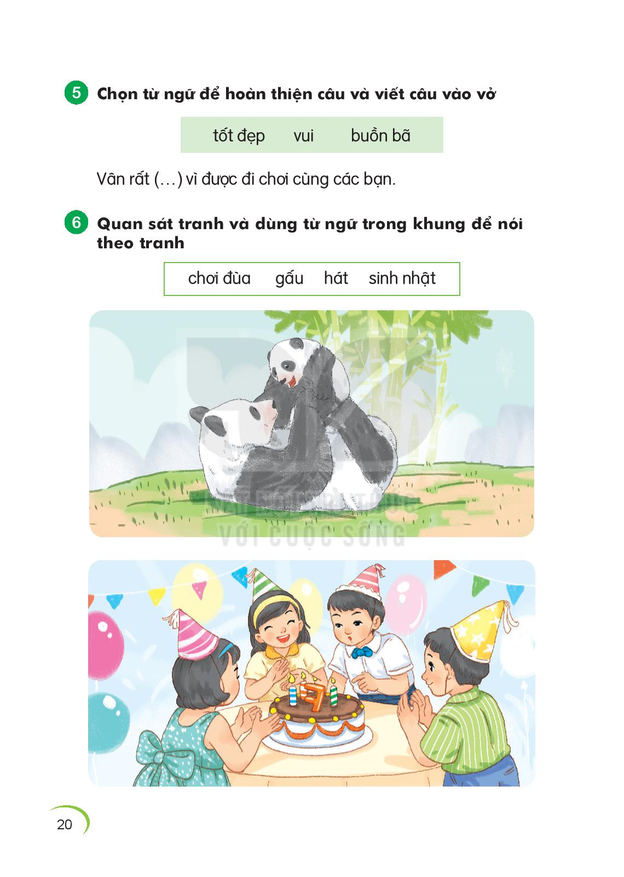
6.Quan sát tranh và dùng từ ngữ để nói theo tranh

Slide 7
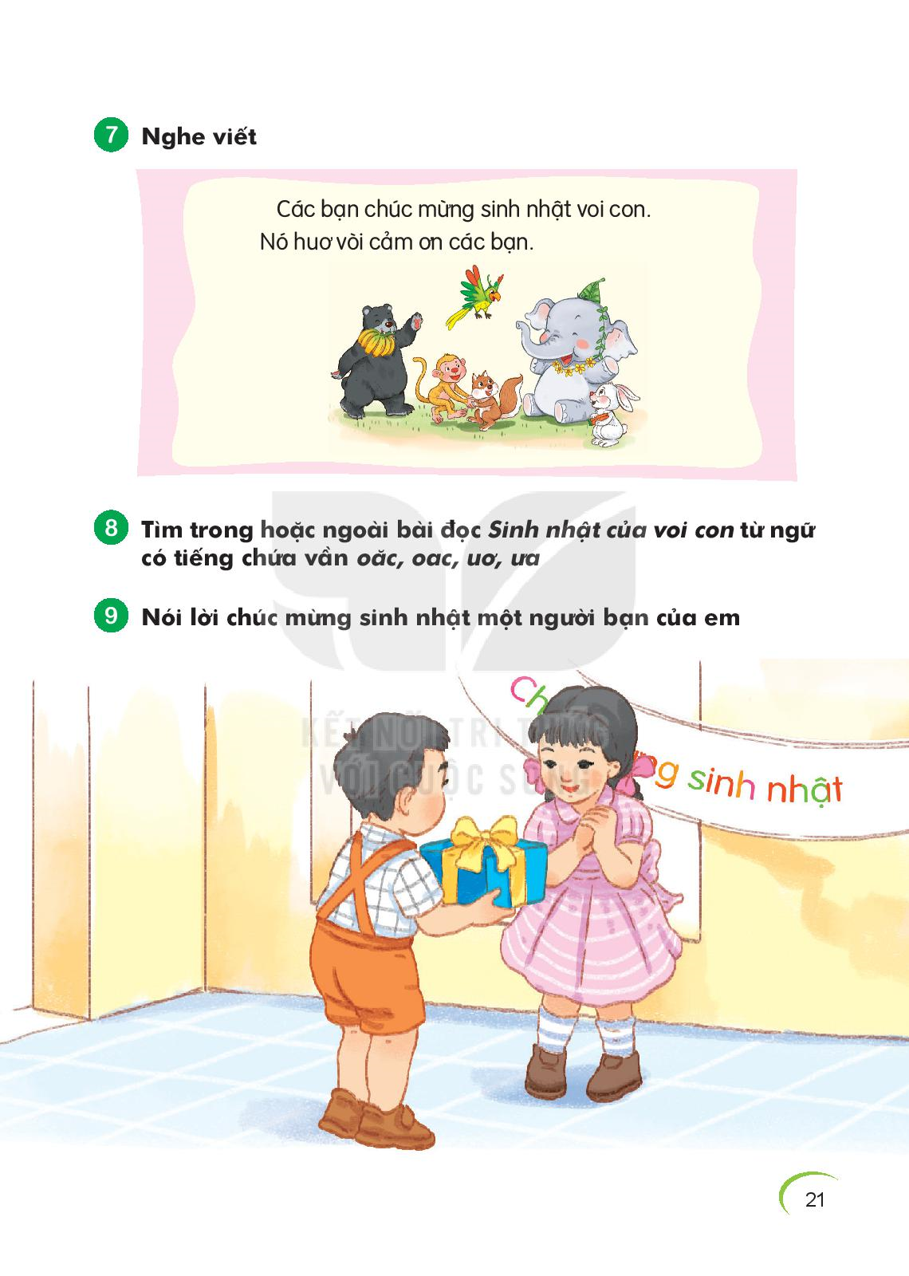
7. Nghe viết

Slide 8
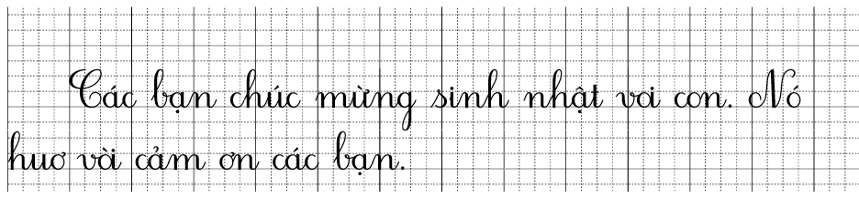
5. Nghe viết ( SHS trang 21)
1 ô

Slide 9
5. Nghe viết ( SHS trang 21)

Slide 10
5. Nghe viết ( SHS trang 21)

Slide 11
5. Nghe viết ( SHS trang 21)

Slide 12
8.
- oăc : ngúc ngoắc,
ngoặc tay,
(mê) hoặc,
dấu ngoặc,
lạ hoắc…
- oac : áo khoác,
xé toạc…
- ưa : ngày xưa,
mưa,
lừa,
thừa…
- uơ : huơ vòi,
thuở xưa,

